Slide 1





Реконструкция системы химической водоподготовки для приготовления воды питьевого качества

Slide 2
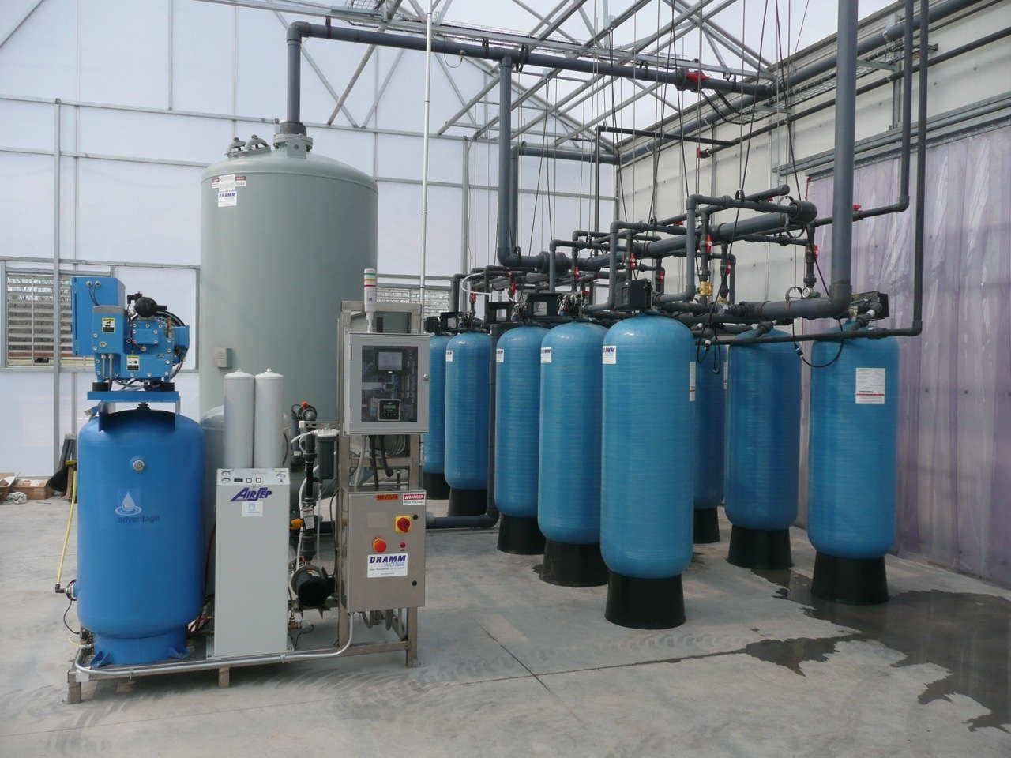
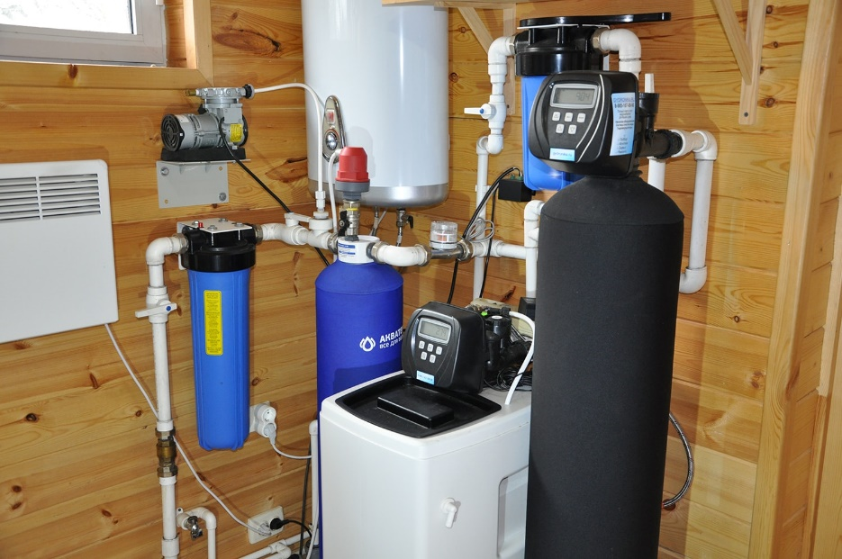
Актуальность проекта и проблема клиента
Проблемы предприятия и граждан:
Дороговизна получаемой чистой воды
Недостаточная эффективность очистки
Нерентабельность содержания

Slide 3
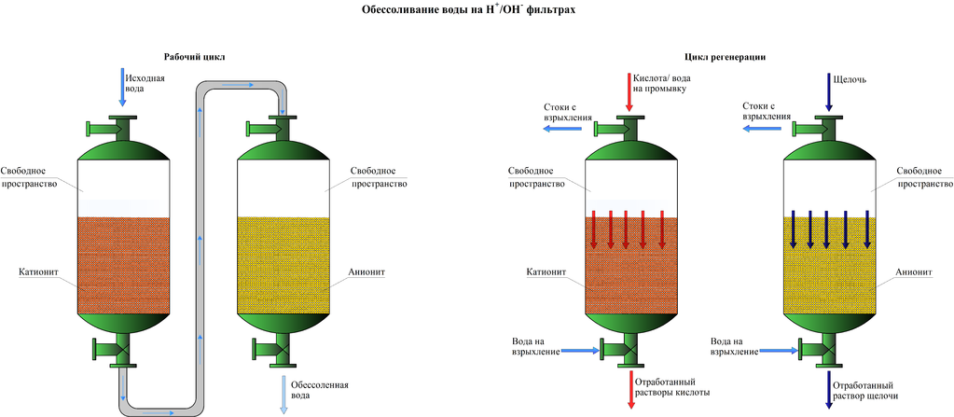
Решение
H-катионирование

Slide 4
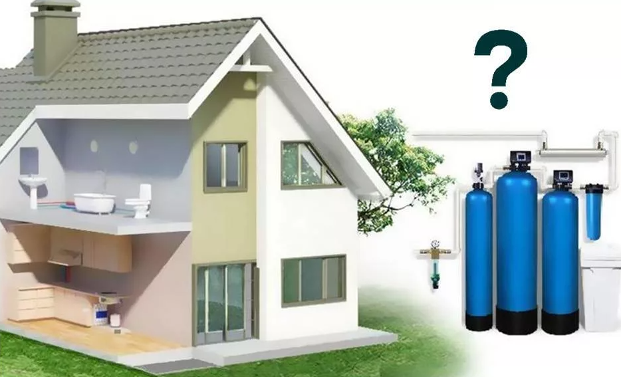
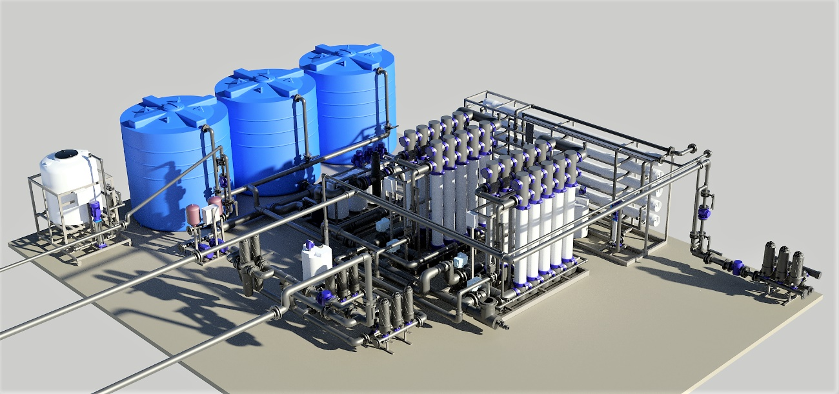
Целевая аудитория
Целевой аудиторией проекта – это производства, которым необходима подготовленная вода для установок, а так же питьевая вода для промышленных площадок.
Так же потребителями станут те, у кого есть частные дома, не подключенные к городскому водопроводу или не устраивает качество получаемой воды.

Slide 5
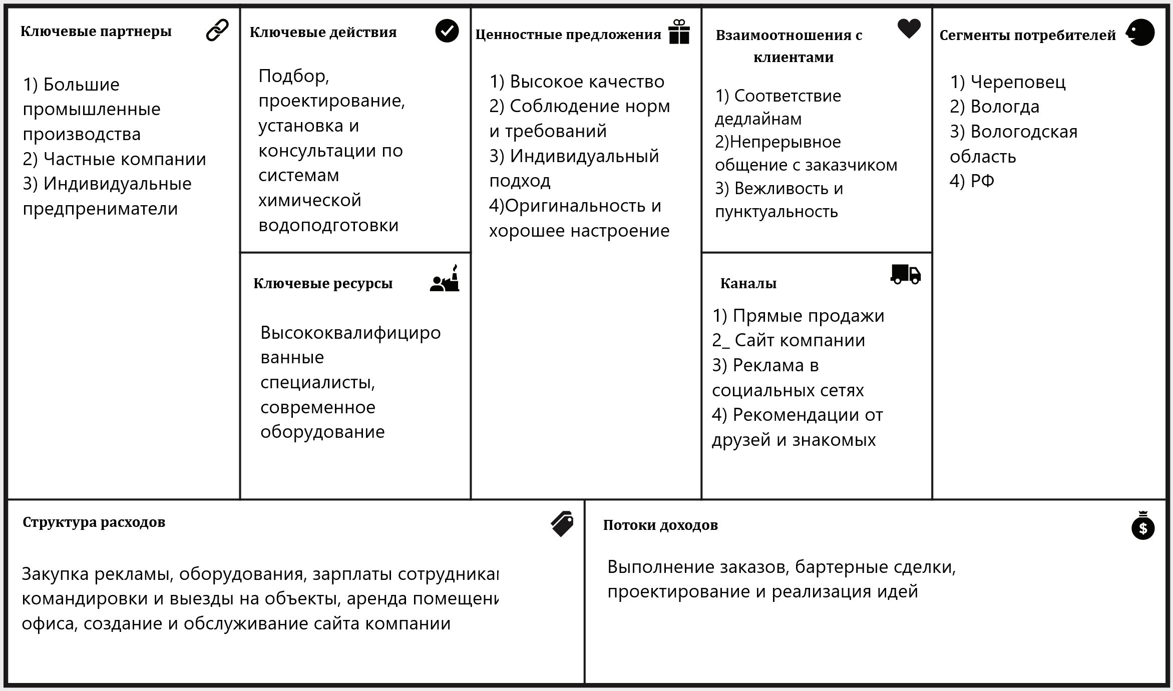
Бизнес-модель

Slide 6
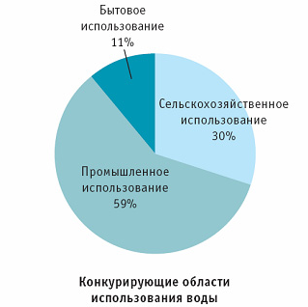

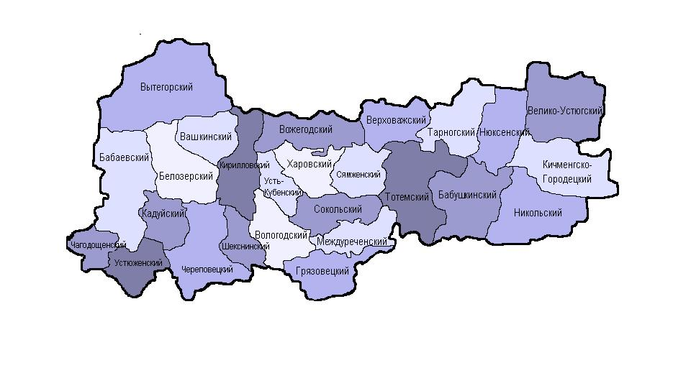
Рынок
Находимся в Вологодской области; Предположительный объем производства не меньше 75 ед. заказов в год, в перспективе увеличения с каждым годом на 100 ед. Рынок неизбежно будет расширятся как следствие прогнозируем прирост прибыли.

Slide 7



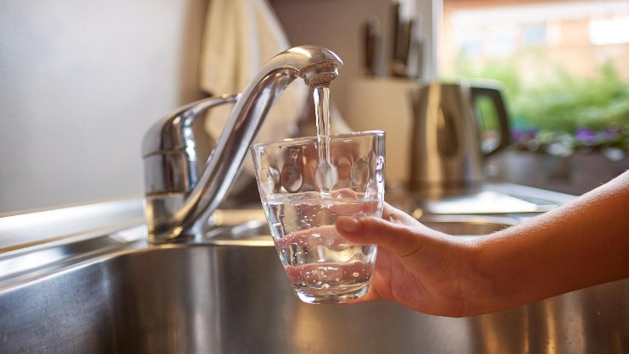
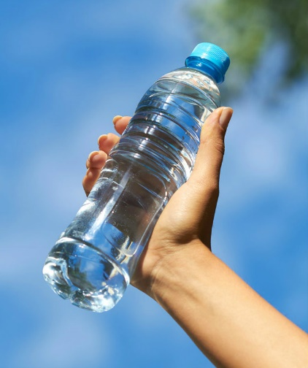
Конкуренты
Основные конкуренты:
ВОДЭКО
Экодар
НПЦ ПромВодОчистка
Наши конкурентные преимущества:
Высокое качество
Близкое расположение
Удобство в эксплуатации
Гибкость проектирования.

Slide 8

Текущие результаты команды
Разработана бизнес модель проекта, намечен основной вектор развития проекта. И присутствует конечное виденье продукта.
Следующие этапы включают в себя:
Повышение квалификации кадров
Набор дополнительных участников
Поиск партнеров и инвесторов

Slide 9
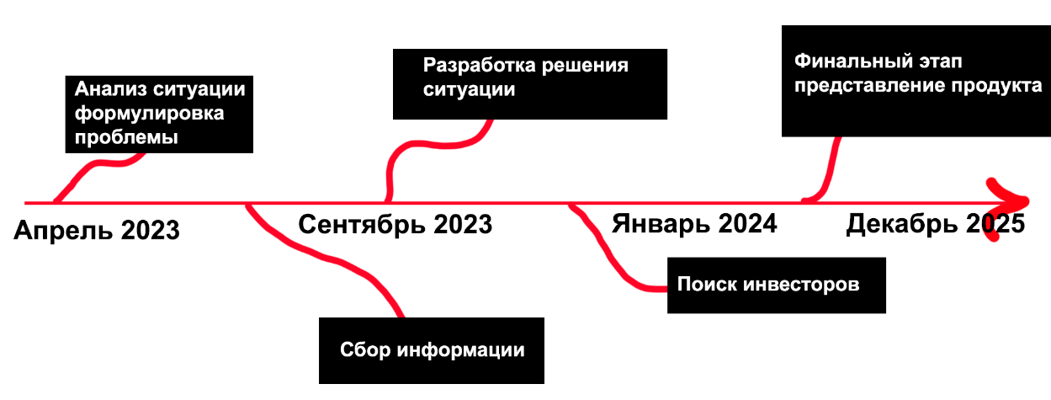
План развития стартап-проекта

Slide 10
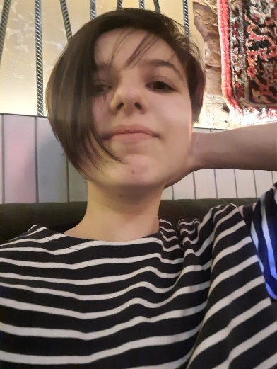
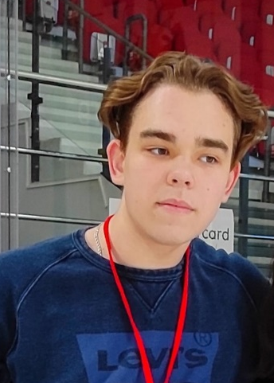
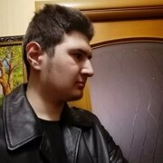
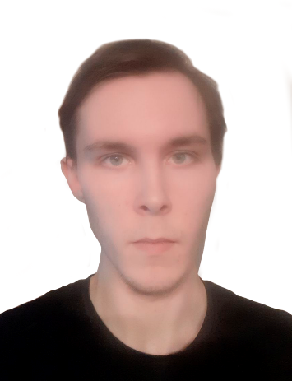
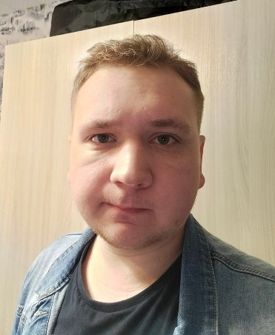
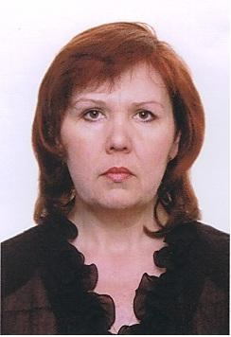
Команда
Данилова Полина – лидер
Харабардин Александр – производитель
Мустафаев Тельман – предприниматель
Круглов Даниил – интегратор
Трекер команды – Никонова Елена Леонидовна
Мальцев Дмитрий - производитель
Электронная почта: kovrikpes@gmail.com

